Slide 1
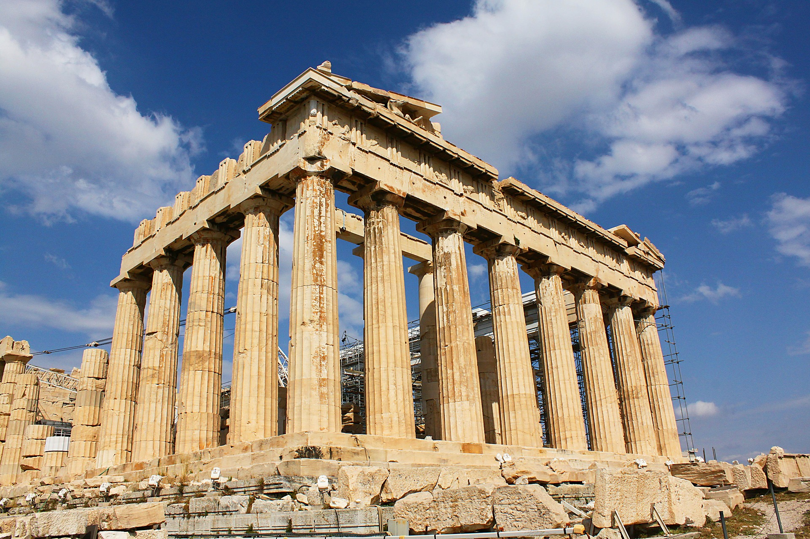
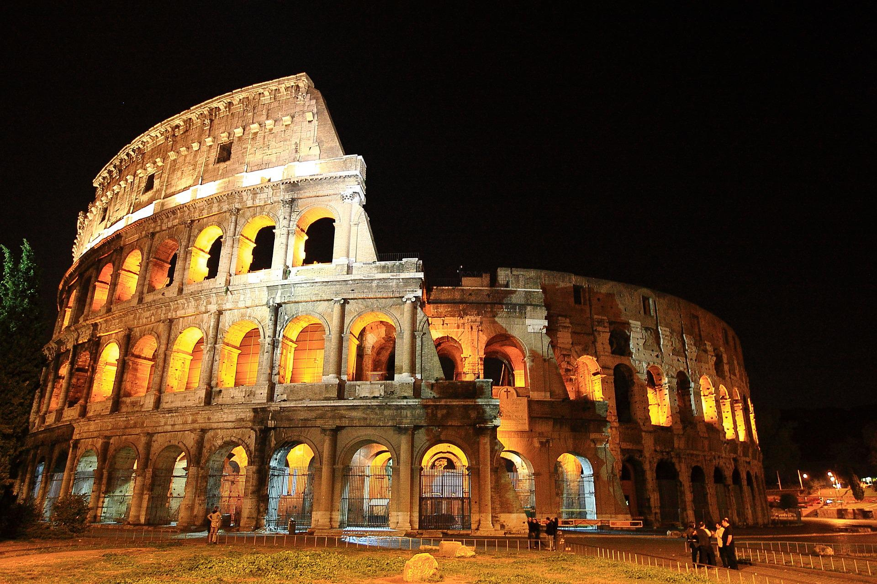
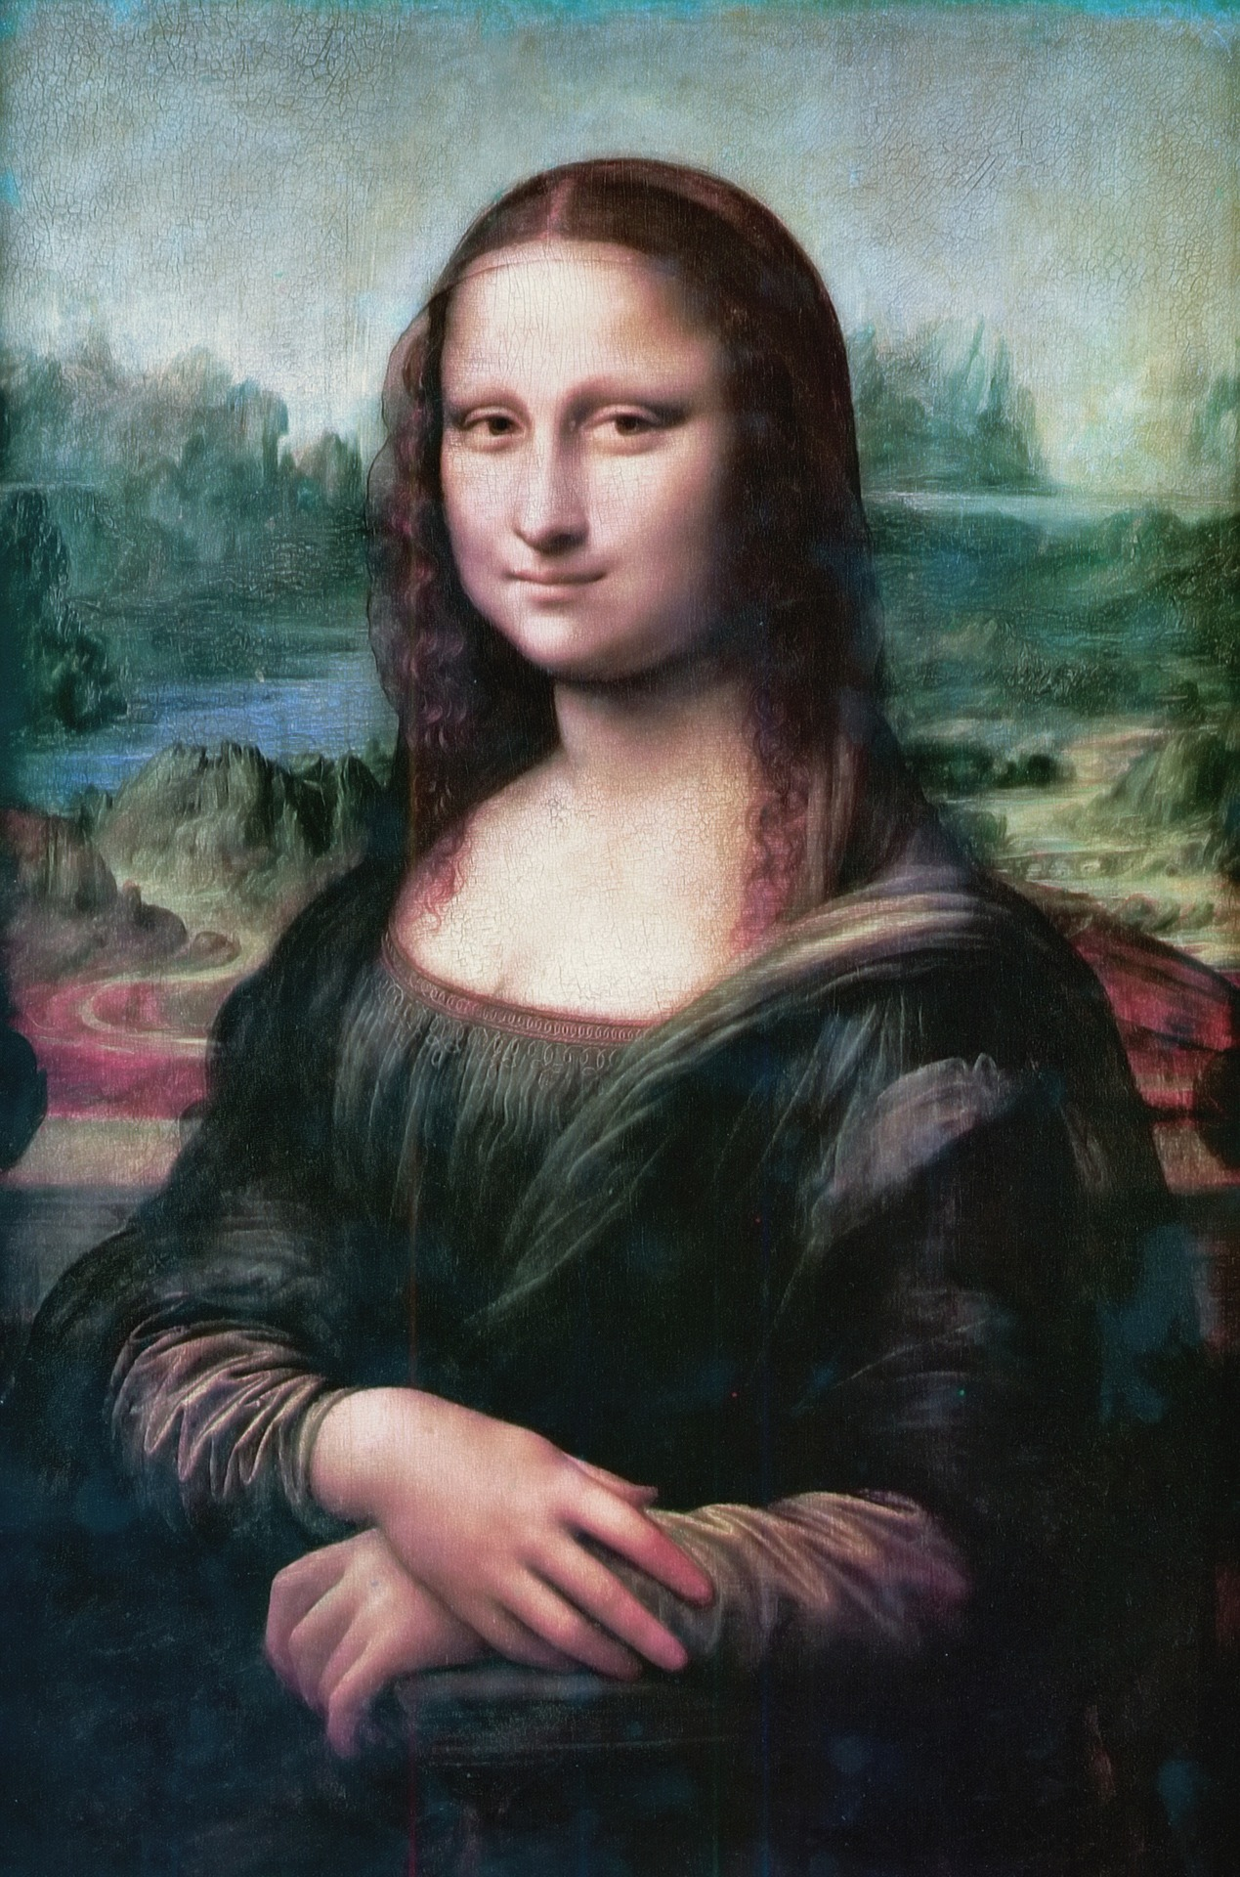
MỘT SỐ NỀN VĂN MINH PHƯƠNG TÂY THỜI
THỜI CỔ TRUNG ĐẠI
BÀI 5:
Hy Lạp cổ đại
La Mã cổ đại
Thời Phục hưng

Slide 2
Thành tựu tiêu biểu của văn minh Hy Lạp – La Mã thời cổ đại
Hy Lạp cổ đại
La Mã cổ đại
Thời Phục hưng

Slide 3


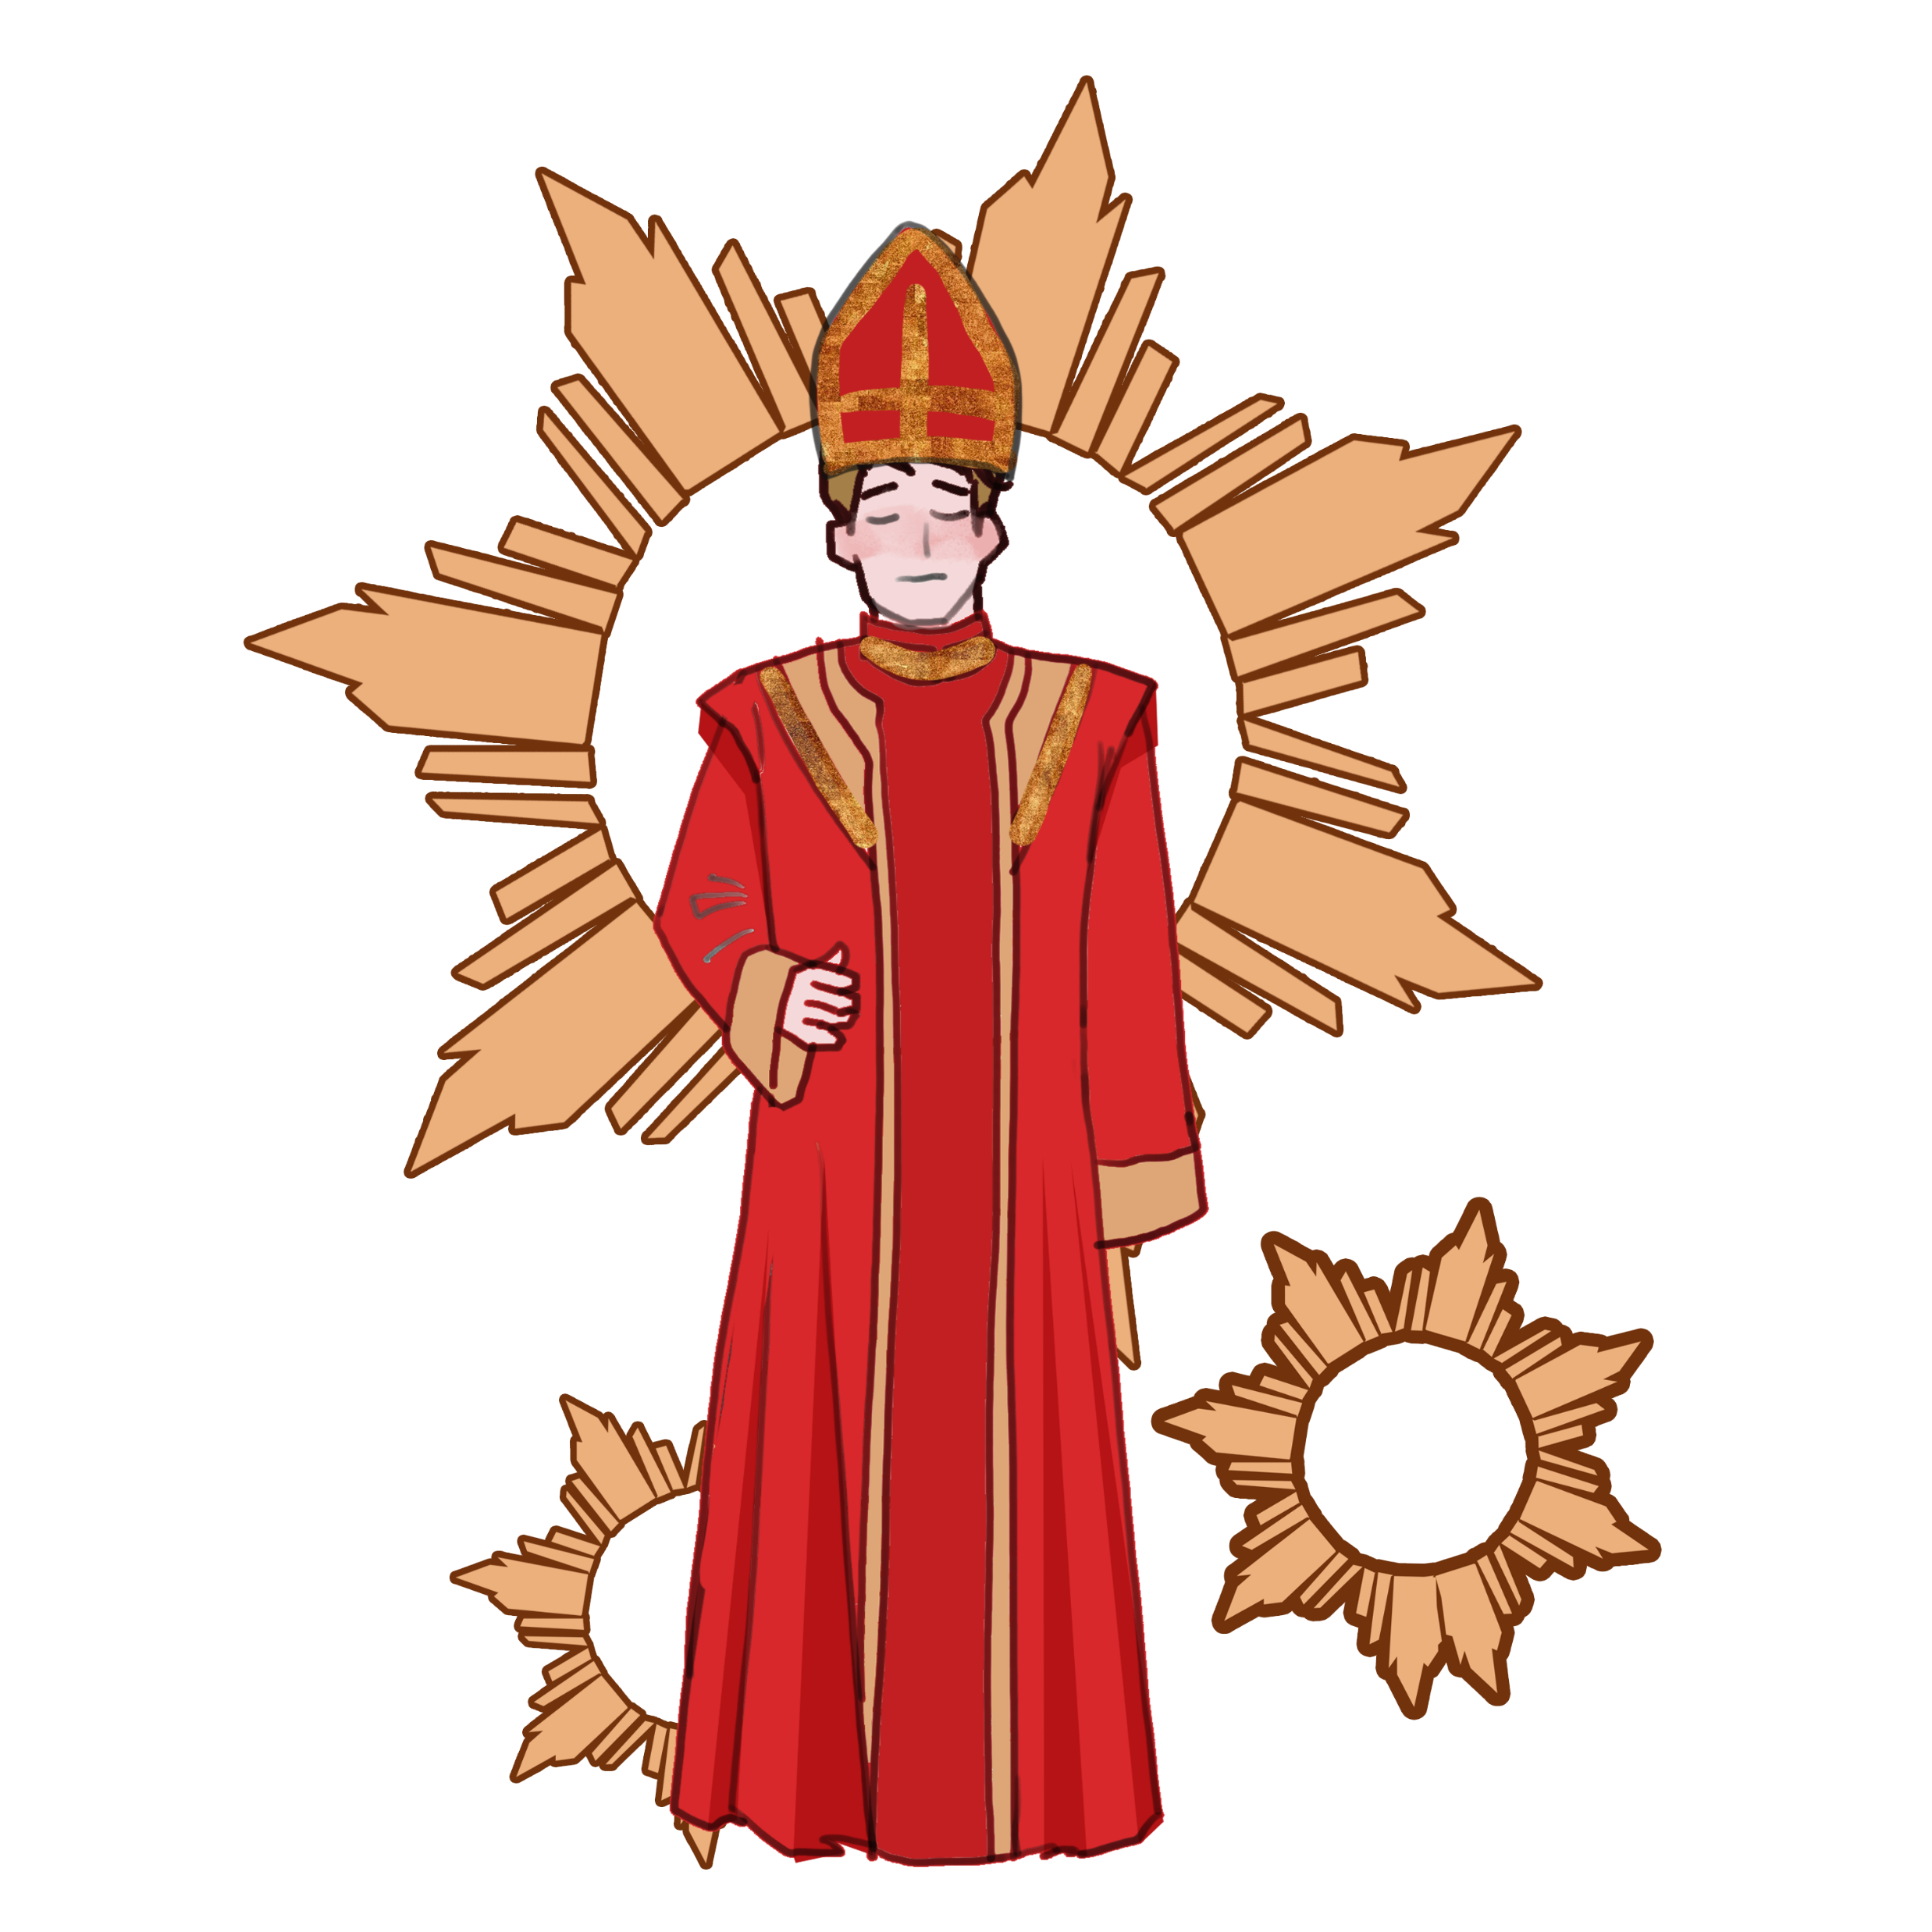

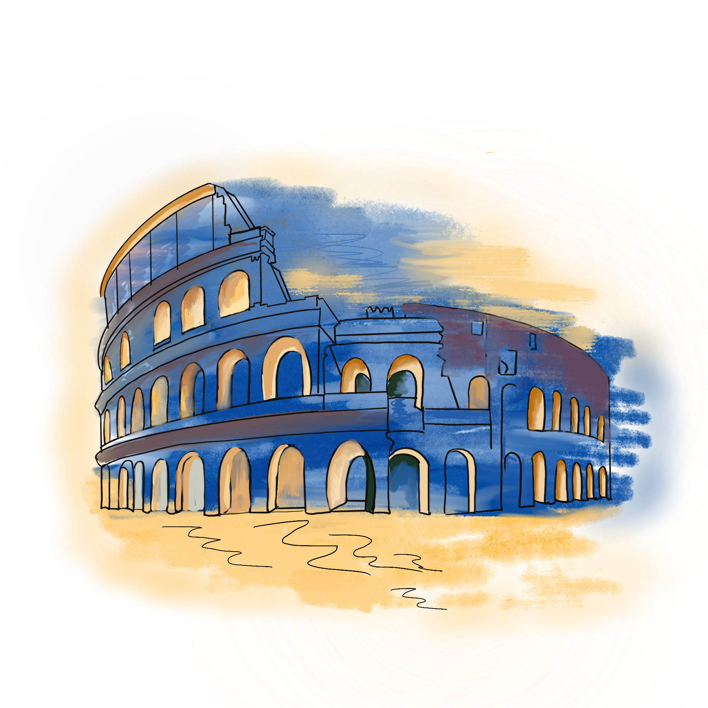


VĂN MINH HY LẠP – LA MÃ
cổ đại
Chữ viết
Văn học
Triết học
Tôn giáo
Lịch pháp
Khoa học
Kiến trúc

Slide 4
CHỮ VIẾT
Cư dân cổ đại Hy Lạp đã sáng tạo ra hệ chữ cái A, B, C và La Mã kế thừa, phát triển thành chữ La-tinh

Slide 5
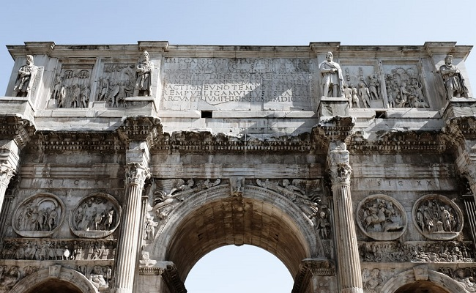
CHỮ VIẾT
Chữ la-tinh trên Khải hoàn môn Công-xtăng-tin ở rô-ma cổ đại

Slide 6
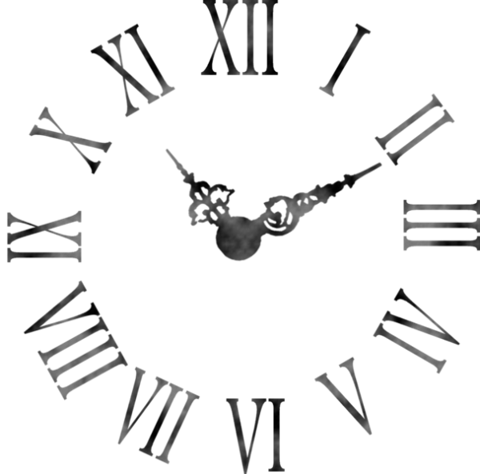
TRIẾT HỌC
CHỮ VIẾT
Chữ số La Mã có ý nghĩa rất lớn trong ứng dụng hiện nay

Slide 7

TRIẾT HỌC
VĂN HỌC
Văn học Hy Lạp phong phú, nhiều thể loại (sử thi, kịch, thần thoại,…). Trong đó nổi bật là sử thi I-li-át và Ô-đi-xê của Hô-me

Slide 8
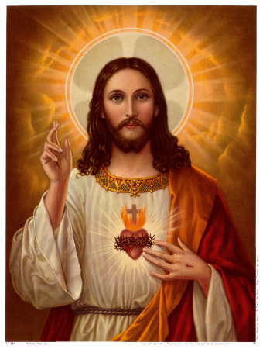
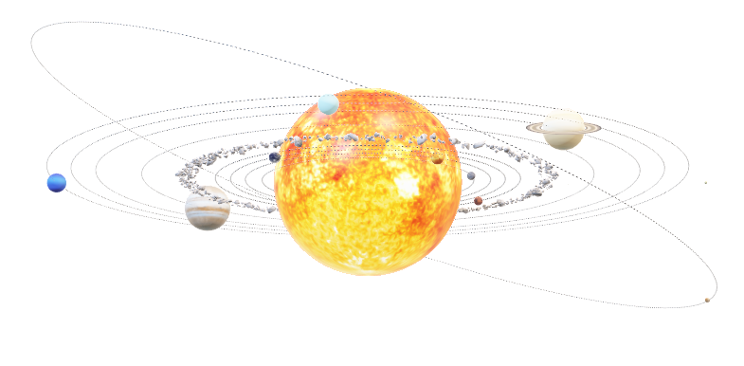
TÔN GIÁO
Sự ra đời của Thiên Chúa giáo (thế kỉ I). Từ thế kỉ IV, Thiên Chúa giáo được lan tỏa mạnh mẽ, trở thành tôn giáo lớn trên thế giới

Slide 9
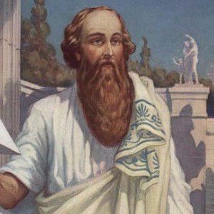
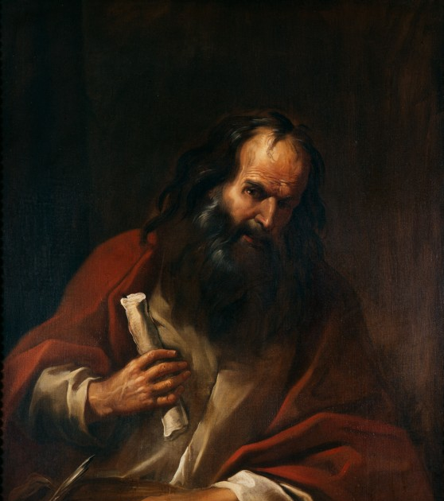
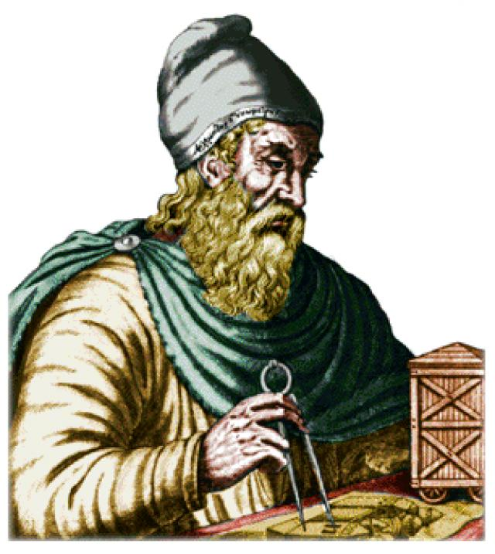
TOÁN HỌC
LỊCH PHÁP VÀ THIÊN VĂN HỌC
Cư dân Hy Lạp và La Mã cổ đại đã biết làm lịch dựa theo sự chuyển động của Trái Đất quanh Mặt trời. Họ tính được một năm có 365 ngày, chia thành 12 tháng
Ơ-cơ-lít
Ác-si-mét
Pi-ta-go

Slide 10
TOÁN HỌC
Tượng bán thân Tuy-xi-đít đặt tại bảo tàng Royar, Ontario, Toronto, Canada
Bản sao bức họa chân dung Hê-rô-đốt thế kỉ IV TCN
Ơ-cơ-lít
Ác-si-mét
Pi-ta-go

Slide 11
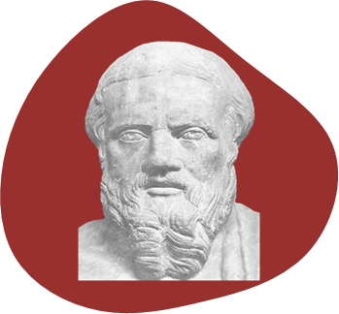
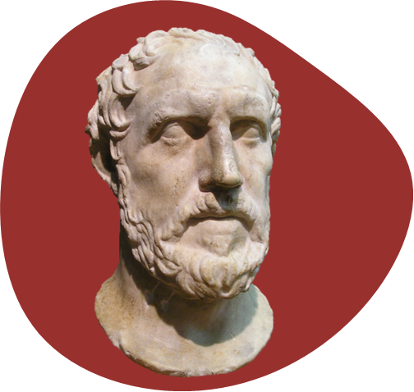
Tuy-xi-đít
Hê-rô-đốt
Tượng bán thân Tuy-xi-đít đặt tại bảo tàng Royar, Ontario, Toronto, Canada
Bản sao bức họa chân dung Hê-rô-đốt thế kỉ IV TCN
NHỮNG NHÀ SỬ HỌC NỔI TIẾNG CỦA HI LẠP CỔ ĐẠI

Slide 12
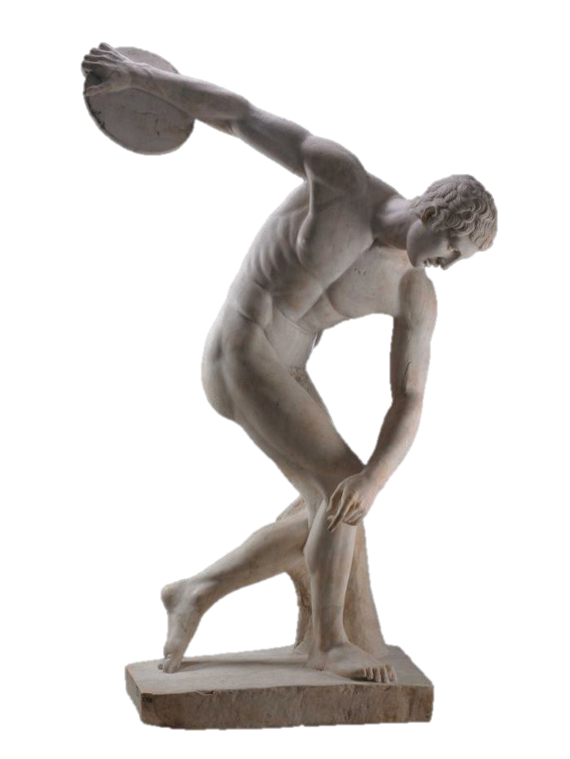
TƯỢNG LỰC SĨ NÉM ĐĨA
Là một bức tượng của Hy Lạp cổ đại. Người vận động viên đang thực hiện việc ném đĩa với một dáng vẻ hoàn hảo.

Slide 13

2. VĂN MINH THỜI PHỤC HƯNG
BIỂU TƯỢNG THẾ VẬN HỘI Ô-LIM-PÍC
Ô-lim-píc là Đại hội thể thao nổi tiếng ở Hi Lạp cổ đại. Đại hội được tổ chức vào mùa hè cứ 4 năm một lần ở Ô-lim-pi-a. Các môn thể thao thi đấu tại Đại hội là: đi bộ, vật tự do, đua ngựa, ném đĩa,...

Slide 14
2. Thành tựu tiêu biểu của văn minh thời Phục hưng

Slide 15


VĂN HỌC
TRIẾT HỌC
VĂN HÓA PHỤC HƯNG
NGHỆ THUẬT
KHOA HỌC

Slide 16
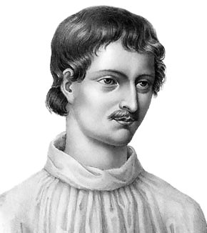
Giordano Bruno
(1548 - 1600)
Là một tu sĩ, nhà triết học, nhà toán học và nhà thiên văn học người Ý. Bruno được biết đến với các lý thuyết mở rộng hơn nữa thuyết nhật tâm của Nicolaus Copernicus khi đề xuất rằng các ngôi sao chỉ là các mặt trời bên ngoài Thái dương hệ và có các hành tinh của chúng xoay quanh. Ông cũng khẳng định rằng vũ trụ là bao la vô tận và do vậy không có thiên thể nào ở "trung tâm".
Năm 1593, Bruno bắt đầu bị Tòa án dị giáo Roma xét xử do việc chối bỏ một số giáo lý Công giáo nền tảng

Slide 17


01
Lên án giáo hội Thiên Chúa giáo
Quan sát logo của Tổ chức Văn hóa, Khoa học và Giáo dục của Liên hợp quốc (UNESCO), em hãy cho biết: Logo đó lấy ý tưởng từ công trình kiến trúc nổi tiếng nào của Hy Lạp cổ đại?
02
Đả kích tầng lớp quí tộc phong kiến
VĂN MINH
THỜI PHỤC HƯNG
03
Đề cao giá trị con người, tự do cá nhân
04
Coi trọng khoa học, kĩ thuật
05
Khởi đầu cho văn minh Tây Âu cận đại

Slide 18
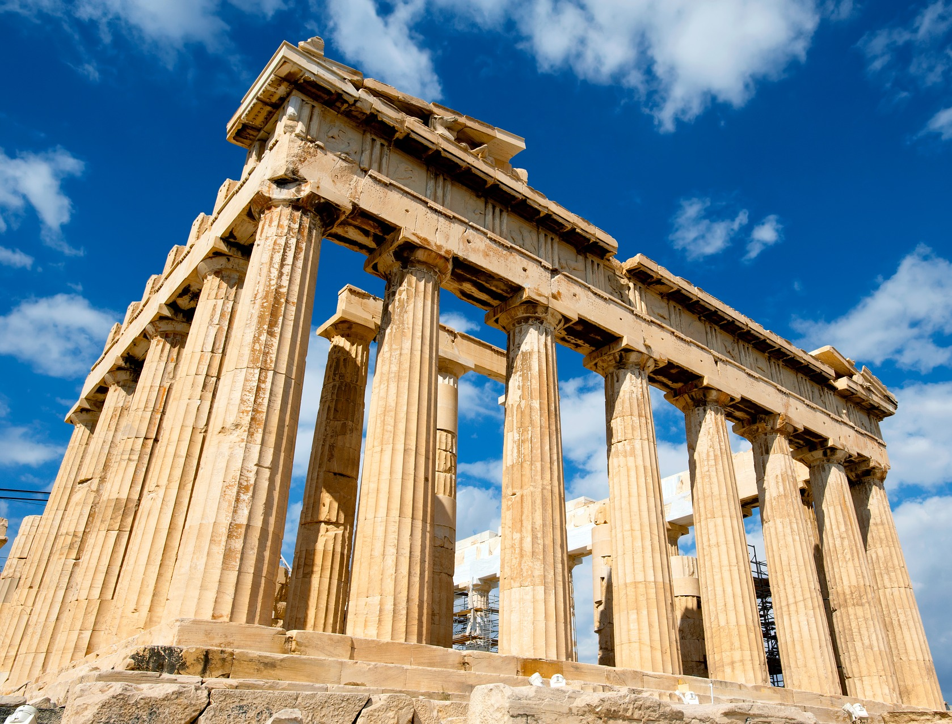
Đền pác-tê-nông
Logo của UNESCO

